Slide 1
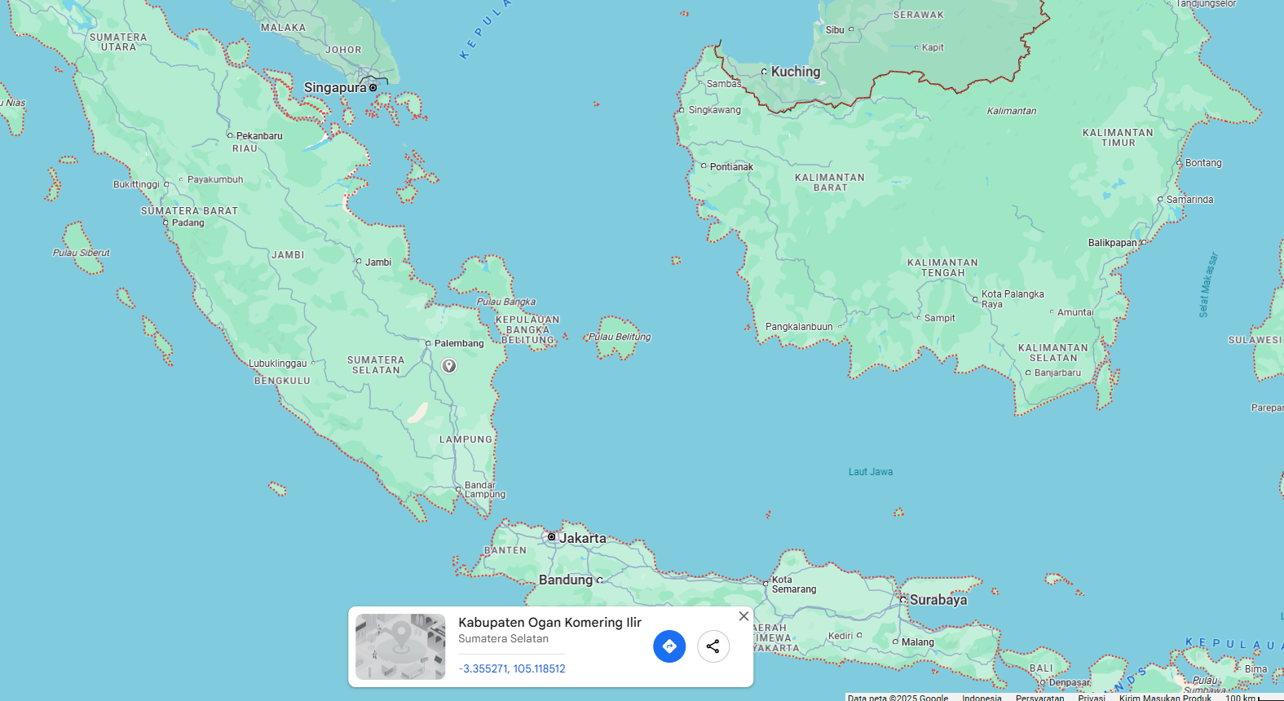

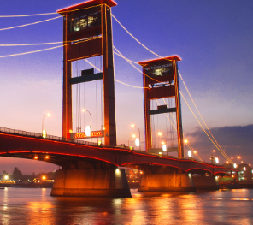
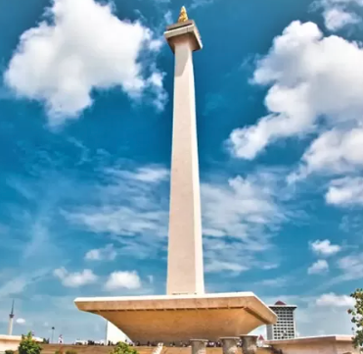
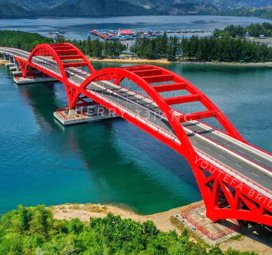

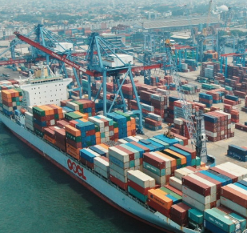


Cari
Jembatan Ampera
9/10 Ulu, Kecamatan Seberang Ulu I, Kota Palembang, Sumatera Selatan
Tugu Monas
Merdeka Square, Jalan Lapangan Monas, Gambir, Kecamatan Gambir, Kota Jakarta Pusat, Daerah Khusus Ibukota Jakarta 10110
Jembatan Youtefa
CP47+79Q, Entrop, Distrik Jayapura Selatan, Kota Jayapura, Papua
Pelabuhan Tanjung Priok
Jl. Raya Pelabuhan No.9, Tanjung Priok, Jakarta Utara, DKI Jakarta 14310, Indonesia.
Laporkan Kerusakan Infrastruktur
Nama infrastruktur *
Nama Anda
*Isi identitas Anda apabila diperlukan
Jenis kerusakan *
Gmail
Penyebab kerusakan *
No. Handphone
Waktu kerusakan *
Alamat
Bukti Kerusakan
*Untuk mempercepat proses penanganan, kami sangat menghargai jika Anda dapat menyertakan bukti kerusakan infrastruktur.
Upload Gambar
Progress Laporan
Mohon tunggu! Laporan anda sedang diproses!
Terkirim
Diverifikasi
Ditindaklanjuti
Selesai

